Slide 1
時刻変化するワークロードに対するスキーマ最適化
11/7 B4 増田莞爾

Slide 2
背景
従来のスキーマ設計は、ワークロードが静的であると仮定することが多い[1][2]
- スキーマとは、データベース内のテーブルや実体化ビューの集合
多くのアプリケーションでは、周期的・進化的など、動的で予測可能なワークロードパターンが見られる
これは、IoTや科学的分析において、クエリの順序が事前に分かっている場合によく見られる [3]
Notes:
まず、研究の背景についてご説明します。 従来のデータベースにおけるスキーマ設計、すなわちテーブルや実体化ビューの集合をどう構成するかという問題は、多くの場合、ワークロード、つまり実行されるクエリのパターンが静的である、時間が経っても変わらないことを前提としてきました 。 しかし、実際の多くのアプリケーション、特にIoTや科学技術計算の分野では、ワークロードは静的ではありません 。例えば、周期的であったり、徐々に傾向が変化したり、など、動的でありながらも予測可能なパターンを示すことがよく知られています

Slide 3
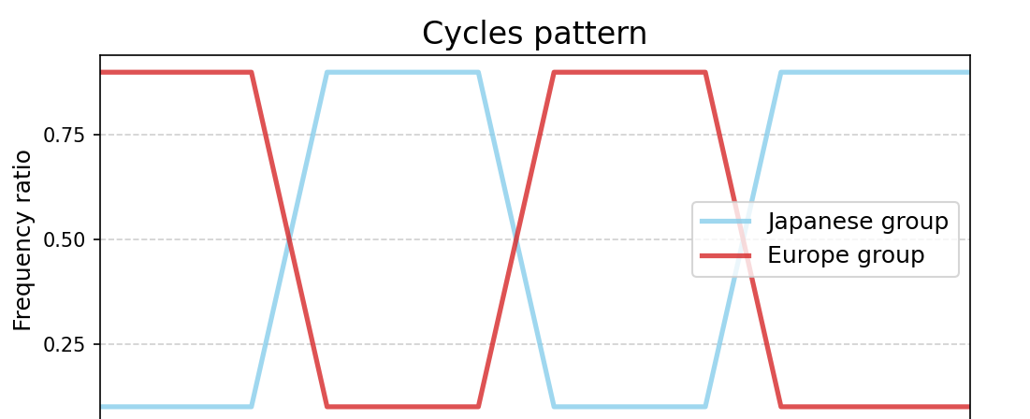
背景
予測可能なワークロードの例 : 天文データ解析の例
日中
利用者: 日本の研究チーム
研究テーマ: 天の川銀河内の「恒星」
実行されるタスク: 特定の恒星の明るさ変化等
恒星データに特化した検索
夜間
利用者: ヨーロッパの研究チーム
研究テーマ: 遠方の「銀河」
実行されるタスク: 遠方銀河の形状分析等
銀河データに特化した検索
同じデータベースでも時間帯によって検索対象の天体や条件が変わり
実行されるクエリの種類が予測可能に変化する
研究目的：時刻変化するワークロードに対して、時系列スキーマを最適化すること
Notes:
具体的な例として、天文データ解析のシナリオを考えてみます 。 例えば、ある天文学データベースを、日中は日本の研究チームが…
右のグラフは、このような周期的なパターンの一例を示しています。横軸が時刻、縦軸がクエリの実行頻度です。日本のグループとヨーロッパのグループのアクセスパターンが、時間と共に周期的に入れ替わっていることがわかります 。
本研究の目的は、このような時刻変化するワークロードに対して各時刻における最適なスキーマの系列を設計することです 。

Slide 4
事前知識
PostgreSQLにおける実体化ビュー(Materialized View)
クエリの結果をデータとして物理的に保存する特殊なテーブル
複雑な集計やテーブル結合など、時間のかかるクエリを事前に実行しておける
参照時は計算済みの結果を返すだけなので高速
以下のクエリについての実行プランを考える
SELECT user.name
FROM user
JOIN orders ON user.id = orders.user_id
WHERE user.age > 25 AND orders.quantity > 2
Notes:
実体化ビューとは、クエリの実行結果をあらかじめ計算し、物理的なデータとして保存しておく特殊なテーブルのことです 。
例えば、非常に時間のかかるテーブル結合（JOIN）や複雑な集計処理を伴うクエリがあった場合、その結果を実体化ビューとして保持しておくことで、次に同じような問い合わせが来た際には、計算済みの結果を返すだけで済み、応答速度を劇的に高速化できます 。
スライド下部にあるような、JOINとWHERE句を含むクエリを例に考えてみます 。

Slide 5






事前知識
SELECT user.name
FROM user
JOIN orders ON user.id = orders.user_id
WHERE user.age > 25 AND orders.quantity > 2
$$π_{user.name}$$
$$user.id= orders.user_id$$
実体化ビューなしだとJOINを
含め全ての操作を毎回実行する必要あり
→ クエリの実行コストは高く低速
$$σ_{age>25}$$
$$σ_{quantity>2}$$
$$user$$
$$orders$$
Notes:
もし実体化ビューを使わない場合、このクエリが実行されるたびに、2つのテーブル（userとorders）に対して条件（age > 25, quantity > 2）を適用し、さらにそれらをJOINし、最後に対象カラム（user.name）を抽出する、という全ての操作を毎回実行する必要があります 。 当然ながら、クエリの実行コストは高くなり、応答も低速になります 。

Slide 6
事前知識
SELECT user.name
FROM user
JOIN orders ON user.id = orders.user_id
WHERE user.age > 25 AND orders.quantity > 2
$$π_{user.name}$$
実体化ビュー
$$user.id= orders.user_id$$
実体化ビューありだとJOINまでの操作は行わなくて良い
→ クエリの実行コストが下がり高速
$$σ_{age>25}$$
$$σ_{quantity>2}$$
$$user$$
$$orders$$
Notes:
一方、あらかじめJOIN操作までの結果を実体化ビューとして作成しておけば、クエリ実行時には、この実体化ビューから最終的な結果（user.name）を抽出するだけで済みます 。 これにより、コストのかかるJOIN操作などを省略でき、クエリの実行コストは大幅に下がり、高速な応答が可能になります 。

Slide 7
事前知識
ワークロード実行コスト
  ワークロードに含まれるクエリを実行するコスト
  適切な実体化ビューを利用することで小さくすることが出来る
マイグレーションコスト
  各時刻間で選ばれるスキーマが変わるとき、次の時刻での実体化ビューを作成する必要がある
  このときにかかるコストをマイグレーションコストと呼ぶ
時刻tのスキーマ
時刻t+1のスキーマ
MV1
MV1
MV2
マイグレーション
MV2
MV3
MV4
MV5
Notes:
ここで、本研究で考慮する2種類のコストを定義します。
一つは「ワークロード実行コスト」です 。これは、各時刻で発生するクエリ群を実行するための総コストです 。先ほど見たように、適切な実体化ビューを利用することで、このコストは小さくできます 。 もう一つは「マイグレーションコスト」です 。時刻tのスキーマと、次の時刻t+1のスキーマが異なる場合、t+1で必要となる新しい実体化ビューを作成する必要があります 。この、実体化ビューを新たに作成するためにかかるコストをマイグレーションコストと呼びます 。

Slide 8






課題
時刻変化するワークロードでは、最適なスキーマは時刻に応じて変化する
0
1
2
3
4
5
6
Time step
$$S_{0}$$
$$S_{1}$$
min
$Migrate(S_{1}$, $S_{0})$
$$S_{2}$$
2nd
マイグレーションコストを減らそうとするとワークロード実行コストが増加
$$S_{3}$$
$$S_{4}$$
3rd
常に最適なスキーマを選ぶとマイグレーションコスト増加
schema
Notes:
時刻変化するワークロードでは、当然ながら、各時刻で最適なスキーマ（実体化ビューの集合）は異なります 。 スライドの図は、時刻0から時刻6にかけて、最適なスキーマがS1, S3, S2...と変化していく様子を示しています 。 もし、常にその時刻で最適なスキーマを使い続けようとすれば、毎時刻のようにスキーマを変更、つまりマイグレーションが発生することになります 。 その結果、ワークロード実行コストは最小になりますが、マイグレーションコストが非常に大きくなってしまいます 。
逆に、マイグレーションコストを小さくしようとすると、時刻0では最適だったS1も、ワークロードが変化すると、最適なスキーマとはかけ離れたものになっていきます 。 その結果、最適ではない実体化ビューを使うことになり、ワークロード実行コストが増加してしまいます 。

Slide 9






課題
スキーマ選択の際は、ワークロード実行コストとマイグレーションコストのトレードオフを考える必要がある
0
1
2
3
4
5
6
Time step
$$S_{0}$$
$$S_{1}$$
min
$Migrate(S_{1}$, $S_{0})$
$$S_{2}$$
2nd
ワークロード実行コストとマイグレーションコストのバランスを取る、最適なスキーマシーケンスが存在するはず
$$S_{3}$$
$$S_{4}$$
3rd
schema

Slide 10
課題まとめ
目的
  時刻変化するワークロードに対して、実行コストとマイグレーションコストの総和を最小化するスキーマを提案する
解決しなければいけない課題
  ワークロード実行コストとマイグレーションコストのトレードオフ
    整数線形計画問題(ILP)として定式化
  膨大なクエリ数とタイムステップが、最適化モデルの変数の規模を増大させる
    ワークロードを再帰的に抽象化してスキーマ候補を枝刈りし、最適化を高速化

Slide 11
提案手法
入力
出力
時刻変化するワークロード
各時刻のスキーマ
提案手法
各時刻のクエリプラン
スキーマ
容量制約
各時刻間のマイグレーションプラン
Notes:
入力として、「時刻変化するワークロード」とスキーマ、さらに実体化ビューが使用できる「容量制約」 を受け取ります。 そして、出力として、「各時刻で使用すべき最適なスキーマ（実体化ビューの集合）」、「各時刻での最適なクエリプラン」、そして「時刻間のマイグレーションプラン」 を生成します。

Slide 12
提案手法
実体化ビュー候補列挙
クエリプラン列挙
マイグレーションプラン列挙
入力
コスト推定
プルーニング
ILP最適化
出力
Notes:
処理の全体フローは以下のようになります。 まず、入力されたワークロードから、候補となる「実体化ビュー」、「クエリプラン」、「マイグレーションプラン」 をすべて列挙します。 次に、列挙した各プランの「コストを推定」します 。 そして、見込みのない実体化ビュー候補を「プルーニング」により除去します 。 最後に、プルーニングされた候補とコスト情報に基づき、「ILP最適化」を行い、最終的な解を求めます 。

Slide 13






提案手法
サブクエリ4
$$π_{user.name}$$
実体化ビュー候補列挙
  ワークロードに含まれる各クエリが包含する全てのサブクエリを列挙する
  これらが実体化ビューの候補となる
サブクエリ3
$$user.id= orders.user_id$$
サブクエリ1
サブクエリ2
$$σ_{age>25}$$
$$σ_{quantity>2}$$
$$user$$
$$orders$$
Notes:
実体化ビュー候補列挙では、ワークロードに含まれる各クエリのクエリプラン（図のようなツリー構造）を解析し、そのクエリが包含する全ての「サブクエリ」を列挙します 。 例えば、このクエリプランからは、サブクエリ1, 2, 3, 4といった部分的な処理を抜き出すことができます 。これらすべてが、実体化ビューの候補となります。

Slide 14
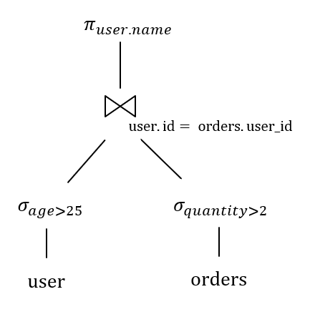
提案手法
クエリプラン列挙
  ワークロード内の各クエリについて、どの実体化ビューを用いるかの全ての組み合わせを考え、クエリプランを列挙する
クエリプラン1
クエリプラン2
クエリプラン3
Notes:
「クエリプラン列挙」では、元のクエリに対し、先ほど列挙した実体化ビュー候補を「どのように使うか」の全ての組み合わせを考えます 。 例えば、プラン1は…

Slide 15
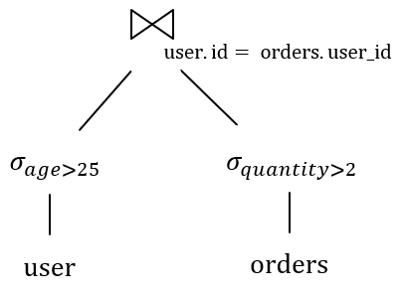
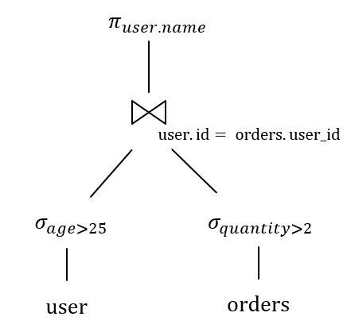
提案手法
マイグレーションプラン列挙
  各実体化ビュー候補について、どのようにしてその実体化ビューを作成するかのプランを列挙する
時刻t
時刻t+1
…
…
…
…
Notes:
「マイグレーションプラン列挙」では、ある実体化ビュー（例えば時刻t+1で必要になるビュー）を作成するために、どのような方法があるかを列挙します 。 例えば、元テーブルから直接作る方法もあれば、時刻tに存在していた別の実体化ビューを利用して作る方法（差分更新など）も考えられます。これらのプランを列挙します。

Slide 16

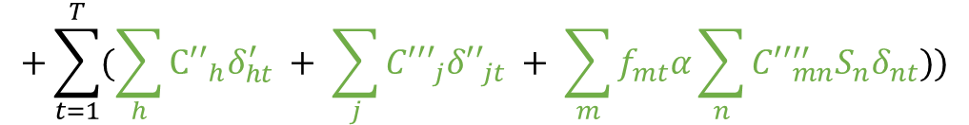
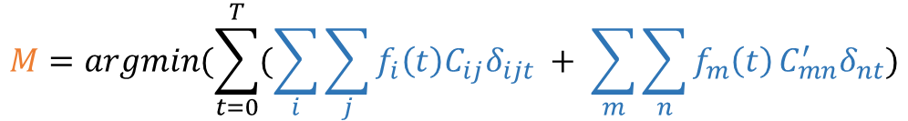
ILPによる定式化
ワークロード実行コストとマイグレーションコストを1つのILPで定式化
Workload Cost
$$M=argmin(\sum_{t=0}^{T}{(\sum_{i}{\sum_{j}{f_{i}\left(t\right)C_{ij}δ_{ijt}} + \sum_{m}{\sum_{n}{f_{m}\left(t\right)}C_{mn}^{′}δ_{nt}})}}$$
$f_{i}\left(t\right), f_{m}\left(t\right)$: frequency of each operation at time t
Schema sequence across time steps
Read Execution Cost
Write Execution Cost
$$+\sum_{t=1}^{T}{(\sum_{h}{{C′′}_{h}δ_{ht}^{′} + \sum_{j}{{C′′′}_{j}{δ′′}_{jt}} + \sum_{m}{f_{mt}α\sum_{n}{{C′′}_{mn}^{′′}S_{n}δ_{nt}}}))}}$$
Migration Cost
Cost of data selection from old schema
Cost of data insertion into new schema
Data maintenance cost for ongoing update operations
問題点: 決定変数($δ_{ijt}, δ_{nt}, { δ}_{ht}^{′}, {δ′′}_{jt}$) は時刻が増えるほど増加し、 最適化時間も増加してしまう
Notes:
これらの候補とコストを用いて、問題をILPで定式化します 。 目的関数は、スライドに示すように、全時刻Tにわたる「ワークロードコスト」（Readコスト とWriteコスト ）の総和と、「マイグレーションコスト」の総和を最小化するものとなります 。 ここで、δ（デルタ）で示されているのが決定変数です。例えば「時刻tに、クエリiが、プランj（実体化ビューj）を使うかどうか」といった0か1の値を取ります。
問題点は、タイムステップTが大きくなると、この決定変数の数がT倍に増加し、最適化時間が非現実的なものになってしまう点です 。
1項は、「（頻度）×（コスト）×（使うかどうか）」を、全てのクエリ、全てのプランについて合計し、読み込みコストの総和を求めています。
2項は「書き込み」、つまり元テーブルが更新された際に、実体化ビュー(MV)も更新するためにかかるコストです。
3項は新しいMVを作るために、古いスキーマ（時刻tのMV）からデータを「読み出す」コストです。
4項は読み出したデータを、新しいMVとして「書き込む」コストです。
5項は「マイグレーションを実行している最中に発生した元テーブルの更新」を、新しく作っているMVにも反映させるための追加コスト

Slide 17
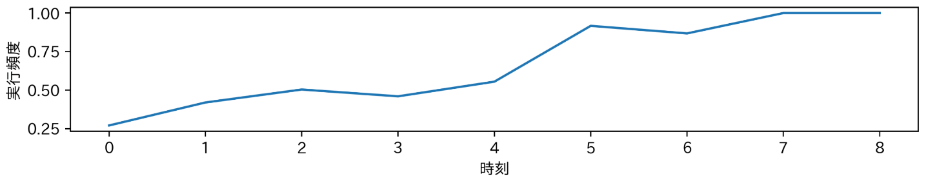

プルーニングによるスキーマ候補の削減
再帰的なワークロードの抽象化を活用し、最適化において見込みのない
実体化ビュー候補を削減する
もとのワークロードを木構造として要約し近似する。
各サブワークロードは、3つのタイムステップで単純化する
SELECT …
$$⋈$$
Notes:
そこで、この計算量問題に対処するのが「プルーニング」です 。 これは、元の詳細なワークロードを、木構造として再帰的に要約し、近似するという考え方です 。
例えば、全時刻（0から8）のワークロードを3つのタイムステップだけで代表させて大まかな最適解を求め、次にそれを2つの区間（0-4と4-8）に分けて、それぞれの区間でまた3ステップで最適解を求める…といったことを再帰的に行います。
このように最適化を行うことで、全体を通して一度も最適解として選ばれないような「見込みのない実体化ビュー候補」を特定し、最終的なILP最適化の前にそれらを枝刈りします 。
これにより、ILPの決定変数の数を大幅に削減し、高速化を図ります。
詳細
まず、ツリーの**『根（ルート）』**、つまり全時刻（0〜8）を代表する3点（最小・中央・最大） で、非常に単純化されたILPを解きます。
このILPの解として**『選ばれたMV』**を記録します 。
次に、ワークロードを「前半（0〜4）」と「後半（4〜8）」の2つの**『子ノード』**に分けます。
「前半（0〜4）」の区間でも、代表する3点（0, 2, 4）でILPを解きます。このとき、重要な点として、『親ノード（0, 4, 8）の解と矛盾しないように』という制約を追加します 。具体的には、「時刻0と時刻4のMVは、親ノードで選ばれたものと一致させる」といった制約です。
「後半（4〜8）」の区間（4, 6, 8）でも同様に、親ノード（時刻4と8）の解を引き継ぐ制約付きでILPを解きます。

Slide 18
提案手法
コスト推定
  最適化の際に必要となる、各クエリプランのコスト、マイグレーションプランのコストをPostgreSQLのEXPLAINコマンドで取得
ILPを用いた最適化
  プルーニングにより削減された実体化ビュー候補と、各クエリ、マイグレーションプランのコストを使用
Notes:
各クエリプランやマイグレーションプランのコスト推定については、PostgreSQLが標準で提供している「EXPLAIN」コマンド を利用し、実際の実行計画に基づいた推定コストを取得します 。
ILPを用いた最適化 については、プルーニングによって削減された実体化ビュー候補と、EXPLAINで取得したコスト情報をインプットとして最適解を計算します 。

Slide 19
現在の進捗
小規模の実験環境において、2つのタイムステップを用意し各時刻においてワークロード実行コストのみを考慮した最適化を実行
時刻間でのマイグレーションプランの取得を完了
morning
evening
CREATE MATERIALIZED VIEW MV5
SELECT …
FROM MV3
JOIN MV6 ON …
CREATE MATERIALIZED VIEW MV2
SELECT …
FROM MV3
JOIN MV6 ON …
MV1
MV3
CREATE MATERIALIZED VIEW MV10
SELECT …
FROM MV3
JOIN MV6 ON …
MV1
MV2
CREATE MATERIALIZED VIEW MV9
SELECT …
FROM MV3
JOIN MV6 ON …
MV4
MV6
MV4
MV5
マイグレーション
MV9
MV10
MV7
MV8
Notes:
現在の進捗状況です。 スライドに示すように、小規模な実験環境（「朝」と「夜」の2つのタイムステップ）において、ワークロード実行コストのみを考慮した最適化（つまり、マイグレーションコストを無視した場合の各時刻の最適スキーマの算出）を行いました 。 また、「朝」のスキーマ から「夜」のスキーマ へ移行する際のマイグレーションプラン（スライド下部のCREATE MATERIALIZED VIEW文 ）を取得する部分も実装を完了しています 。

Slide 20
今後の方針
今後は、マイグレーションコストを含めた最適化の実装に取りかかる予定
  先ずは小規模の実験環境で動作を確認
  その後、プルーニングを実装し効果を調べる
大規模実験で用いるデータベースや性能評価指標を考える
Notes:
現在はまだ実行コストとマイグレーションコストを別々に計算している段階ですので、まずはこれらを統合し、マイグレーションコストを含めた単一のILP最適化を実装します 。
小規模な環境でその動作を確認した後 、次に、プルーニング（枝刈り）のロジックを実装し、タイムステップ数を増やした場合に、どの程度最適化時間を短縮できるか、その効果を検証します 。 最終的には、TPC-Hなどの標準的なベンチマークを時刻変化するように拡張し、大規模な実験環境で提案手法の有効性を評価する予定です 。

Slide 21
ご静聴ありがとうございました

Slide 22
参考文献
[1] S. Agrawal, S. Chaudhuri, and V. R. Narasayya. Automated Selection of Materialized Views and Indexes in SQL Databases. VLDB, (5):496–505, 2000.
[2] H. Kimura, G. Huo, A. Rasin, S. Madden, and S. Zdonik. Coradd: Correlation aware database designer for materialized views and indexes. PVLDB, 3:1103–1113, 09 2010
[3] L. Ma, D. V. Aken, A. Hefny, G. Mezerhane, A. Pavlo, and G. J. Gordon. Querybased Workload Forecasting for Self-Driving Database Management Systems. In SIGMOD, page 631–645, 2018.

Slide 23






$$π_{user.name}$$
$$user.id= orders.user_id$$
$$σ_{age>25}$$
$$σ_{quantity>2}$$
$$user$$
$$orders$$

